Slide 1


Математика
Розділ 12. Множення на розрядні числа
Сьогодні
Заміна розрядного числа добутком одноцифрового числа й відповідної розрядної одиниці. Обчислення виразів зручним способом. Розв’язування задач, що включають знаходження дробу від числа та зведення до одиниці.
Урок
№119

Slide 2



Сьогодні
Емоційне налаштування
24.03.2022
Всіх до класу він скликає
Голосистий наш дзвінок,
І ми радо поспішаєм
На цікавий наш…
урок.

Slide 3
Сьогодні
Усно обчисли
24.03.2022
70
60
80
45
+13
90
16

Slide 4










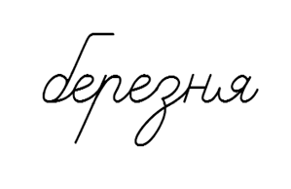

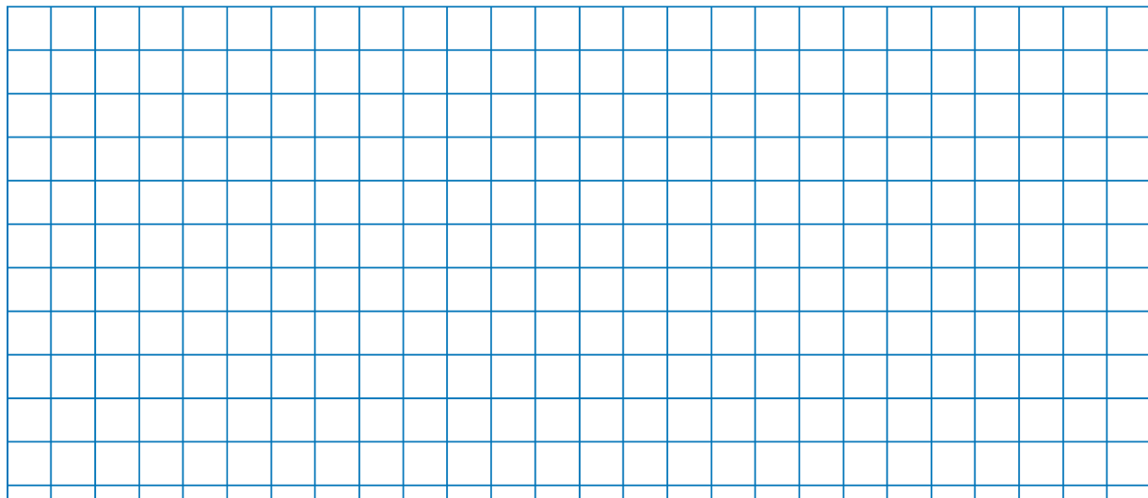
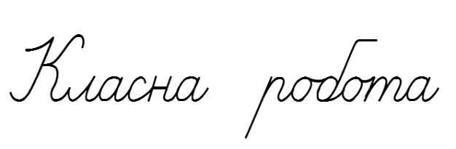



Сьогодні
Сьогодні
Каліграфічна хвилинка
24.03.2022

Slide 5

Сьогодні
24.03.2022
Робота з підручником
з математики
Григорія Лишенко
с. 69

Slide 6

Сьогодні
Обчисли
24.03.2022
2 · 10
=20
18 · 1000
=18 000
6 · 10
=60
15 · 1000
=15 000
53 · 100
=5 300
8 · 10 000
=80 000
Підручник
номер
380
15 · 100
=1 500
2 · 100
=200
Підручник
Сторінка
69

Slide 7

Сьогодні
Заміни кожне розрядне число добутком одноцифрового числа й відповідної розрядної одиниці за зразком.
24.03.2022
700 = 7 · 100
60
= 6 · 10
20 000
= 2· 10 000
500
= 5 · 100
800 000
= 8· 100 000
4000
= 4 · 1000
Підручник
номер
381
Підручник
Сторінка
69

Slide 8
Сьогодні
Які закони множення використали в обчисленнях?
24.03.2022
80 · 7 · 5 = (80 · 5) · 7 = …
2800
сполучний закон
4 · 30 · 25 · 6 = (4 · 25 ) · (30 · 6) = …
18 000
переставний закон
15 · (7 · 60) = (15 · 60) · 7 = …
6300
сполучний закон
Підручник
номер
382
(50 · 32) · 20 = (50 · 20) · 32 = …
32000
переставний
закон
Підручник
Сторінка
69

Slide 9
Сьогодні
Обчисли зручним способом
24.03.2022
800 · (5 · 3)
= (800 · 5) · 3
= 12 000
(40 · 8) · 25
= (40 · 25) · 8
= 8000
50 · 9 · 2 · 7
= (50 · 2) · (9 · 7)
= 6300
Підручник
номер
383
(690 · 25) · 4
= (25 · 4) ·90
= 69 000
Підручник
Сторінка
69

Slide 10

Сьогодні
Розв'яжи задачу
24.03.2022
Привезли 240 кг пшона і 160 кг гречки в 10
мішках однакової маси. Яка маса крупи в одному мішку?
1)
240+160
=400(кг) усього;
Підручник
номер
384
2)
400:10
=40(кг)
Відповідь:
40 кг в одному мішку.
Підручник
Сторінка
69

Slide 11
Сьогодні
Склади задачі за виразами
24.03.2022
320 : (4 + 6)
(140 + 360) : 10
Мама купила дітям
4 ляльки і 6 машинок по однаковій ціні. Скільки коштує одна іграшка, якщо вся покупка коштує 320 грн?
За перший день фермер зібрав 140 кг льону, а за другий - 360 кг. Весь льон він розсипав в мішки по 10 кг. Яка маса одного мішка?
Підручник
номер
385
Підручник
Сторінка
69

Slide 12
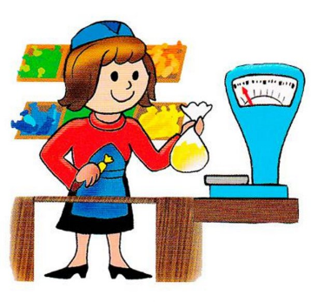
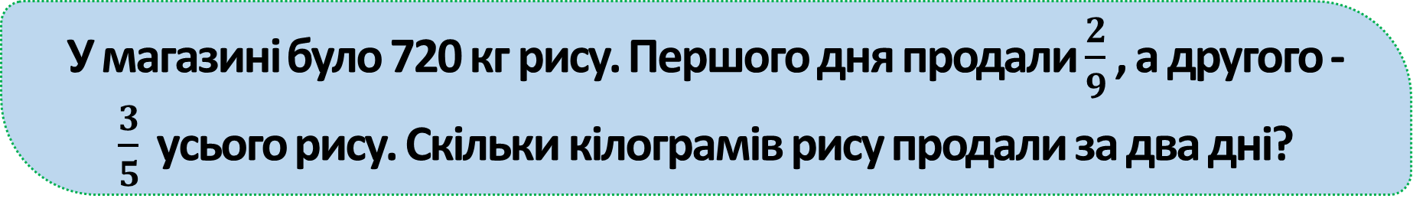
Сьогодні
Розв'яжи задачу
24.03.2022
У магазині було 720 кг рису. Першого дня продали $\frac{2}{9}$ , а другого - $\frac{3}{5}$усього рису. Скільки кілограмів рису продали за два дні?
1)
720:9·2
=160(кг) за І день;
Підручник
номер
386
2)
720:5·3
=432(кг) за ІІ день;
3)
160+432
=592(кг)
Підручник
Сторінка
69
Відповідь:
592 кг рису продали за два дні.

Slide 13

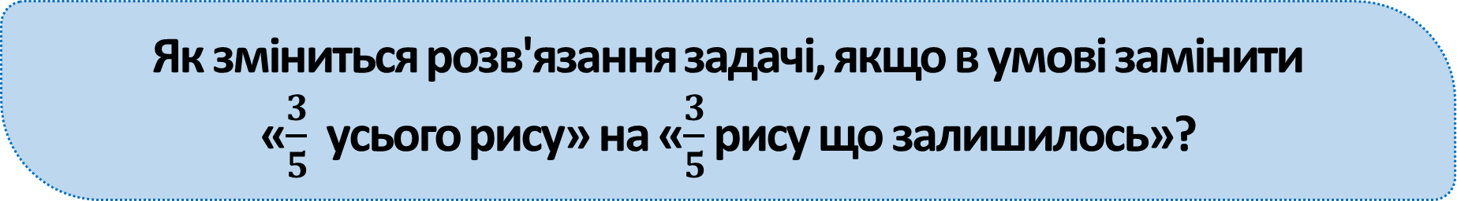
Сьогодні
Розв'яжи задачу
24.03.2022
Як зміниться розв'язання задачі, якщо в умові замінити
«$\frac{3}{5}$ усього рису» на «$\frac{3}{5}$ рису що залишилось»?
1)
720:9·2
=160(кг) за І день;
2)
720-160
=560(кг) залишилось після І дня;
Підручник
номер
386
3)
560:5·3
=336(кг) за ІІ день;
4)
160+336
=496(кг)
Підручник
Сторінка
69
Відповідь:
496 кг продали за два дні.

Slide 14

Сьогодні
Поміркуй
24.03.2022
Усі числа від 1 до 100 поділено на 2 групи парні і непарні.
У якій групі чисел сума більша і на скільки?
100:2= 50 чисел в кожній групі
Різниця в кожній парі чисел на одиницю більша
Отже, сума парних чисел більша на 50
Підручник
номер
387
Підручник
Сторінка
69

Slide 15
Сьогодні
Розв'яжи задачу
24.03.2022
З автостоянки о 12 год виїхав скутер зі швидкістю 54 км/год.
О 14 год з тієї ж автостоянки в протилежному напрямку виїхав автомобіль. О 17 год відстань між скутером та автомобілем становила 465 км. З якою швидкістю їхав автомобіль?
1)
(17-12)·54
=270(км) проїхав за 5 год;
2)
17-14
Підручник
номер
388
=3(год) був у дорозі автомобіль;
3)
465-270
=195(км) відстань яку подолав автомобіль;
4)
=65(км/год)
Підручник
Сторінка
70
195:3
Відповідь:
автомобіль їхав зі швидкістю 65 км/год.

Slide 16
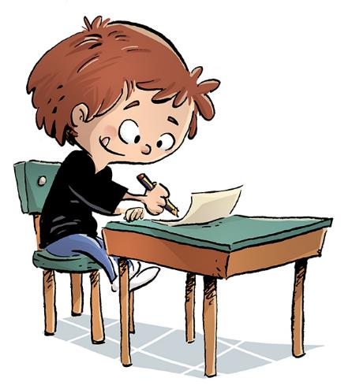
Сьогодні
Домашнє завдання
24.03.2022
На сторінці підручника 70 опрацювати № 389, 390
Короткий запис у щоденник
с.70 №389, 390

